Slide 1
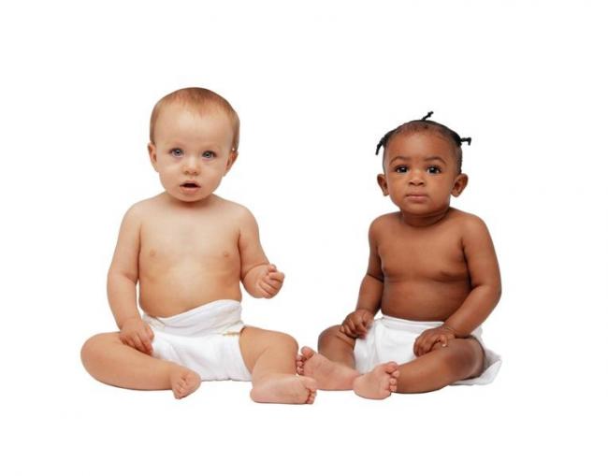
ДЕТЯМ О ПРАВАХ ДЕТЕЙ

Slide 2
«… ребенком является каждое человеческое существо до достижения 18- летнего возраста…»
Конвенция о правах ребенка.
Ч. 1. Ст. 1

Slide 3


Международные документы о правах человека:

Slide 4
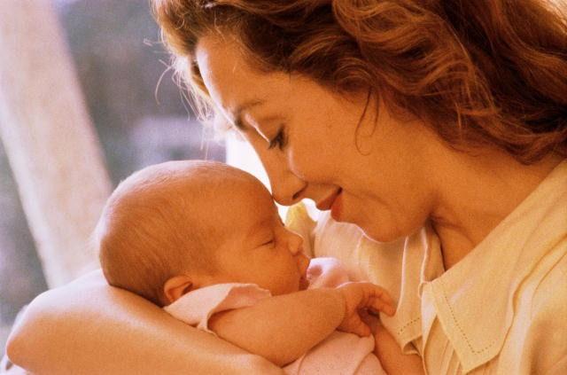
«Ребенок с момента рождения имеет право на имя…»
Конвенция о правах ребенка.
Ч. 1. Ст. 7
Только ты на свет родился,
Право первое твое:
Получи, чтоб им гордиться
Имя личное свое.

Slide 5
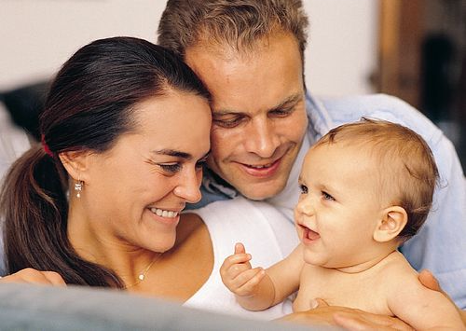
«Ребенок имеет право знать своих родителей и право на их заботу»
Конвенция о правах ребенка.
Ч. 1. Ст. 7
Очень трудно самому,
жить на свете одному.
Правом с Мамой жить и с Папой
Пользуйтесь везде ребята.

Slide 6
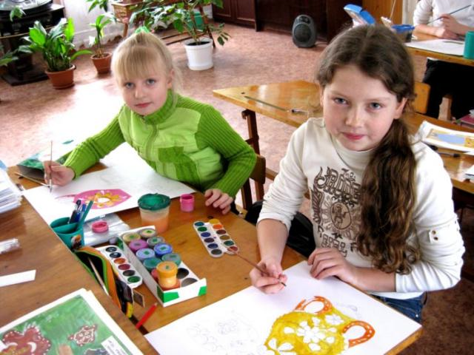
«Ребенок имеет право свободно выражать свои взгляды»
Конвенция о правах ребенка.
Ч. 1. Ст. 12
Есть еще такое право
помнить думать и творить
и другим свои раздумья,
если хочешь подарить.

Slide 7
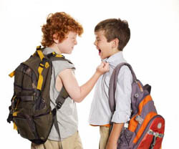
«Ребенок имеет право на защиту от всех форм физического и психического насилия»
Конвенция о правах ребенка.
Ч. 1. Ст. 19
Я росточком не доволен
И пока не так силен,
Но не смей мне делать больно
Есть у нас такой закон.

Slide 8
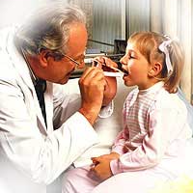
«Ребенок имеет право на медицинскую помощь»
Конвенция о правах ребенка.
Ч. 1. Ст. 24
Если жар, все тело ломит
И совсем не до игры,
То позвать врача на помощь
Тоже право детворы.

Slide 9
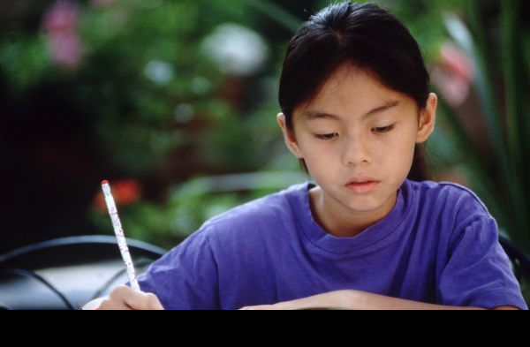
«Ребенок имеет право пользоваться родным языком»
Конвенция о правах ребенка.
Ч. 1. Ст. 30
Чтоб с наукой подружиться ,
С книжкой в маленькой руке
Правом пользуюсь учиться
На родимом языке.

Slide 10
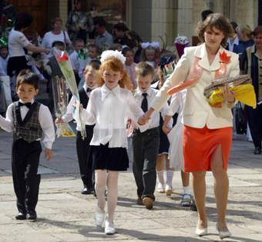
«Ребенок имеет право на образование»
Конвенция о правах ребенка.
Ч. 1. Ст. 28
Подрос, взял я книжки
И пошёл я в первый класс.
В школу ходят все детишки -
Это право есть у нас.

Slide 11
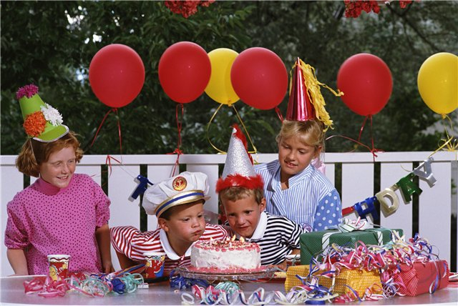
«Ребенок имеет право на отдых, досуг и культурную жизнь»
Конвенция о правах ребенка.
Ч. 1. Ст. 31
Я могу свой детский праздник
Как и взрослый отмечать.
Если я проголодаюсь-
Пищу вправе получать.

Slide 12
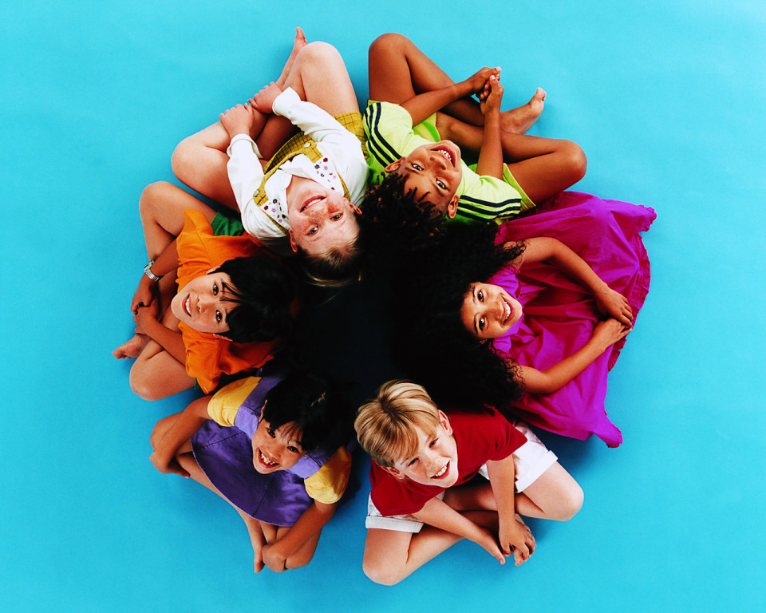
СЧАСТЬЯ И СОЛНЦА ВАМ, ДЕТИ!
Будь ты слабым или сильным
Белым, черным все равно
Ты родился быть счастливым
Это право всем дано.

